Slide 1
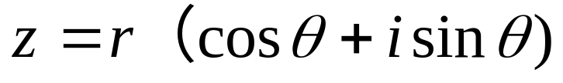
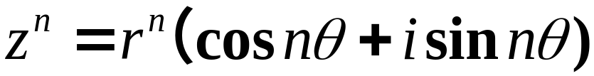
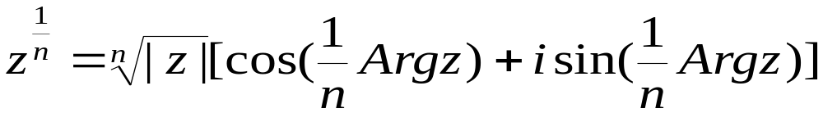
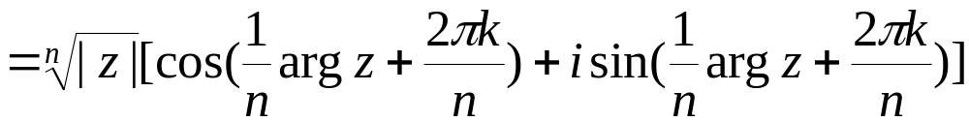
复数的乘幂与方根
P11
单连通域和多连通区域

Slide 2
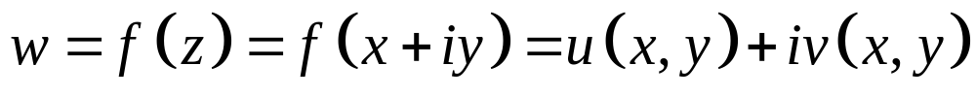
复变函数的概念
定义 设 D 是复平面中的一个点集,
称为复变函数.

Slide 3
初等函数
指数函数
对数函数
幂函数
三角函数
其他函数

Slide 4
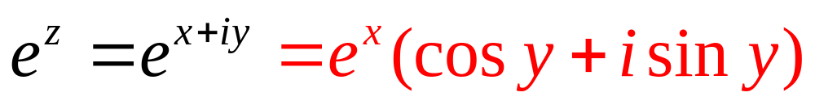
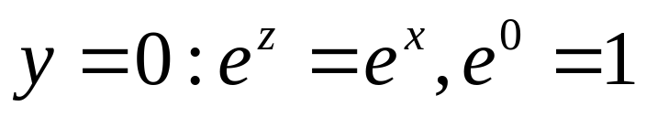
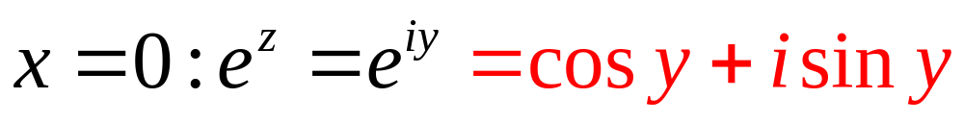
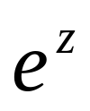
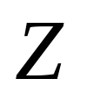
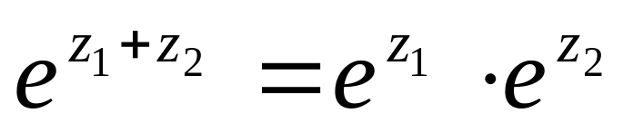
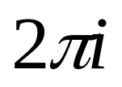
指数函数
P19
定义
指数函数的一些性质：
（1）指数函数 在整个 的有限平面内都
有定义，且处处不为零.
（2）
（3）指数函数是以 为基本周期的周期函数．

Slide 5
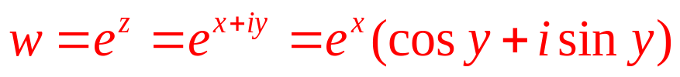
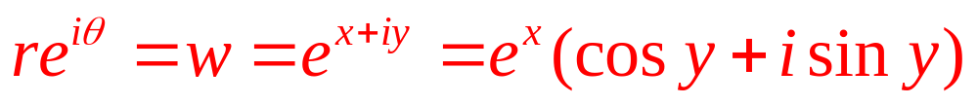
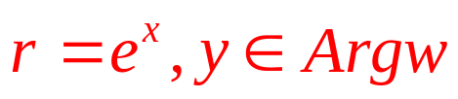
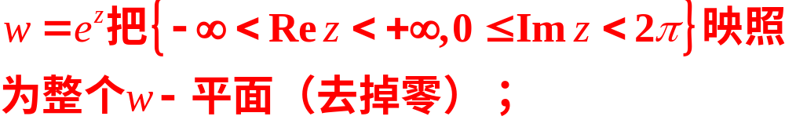









(4) 指数函数的几何性态
u
y
w-平面
z-平面
v
x

Slide 6
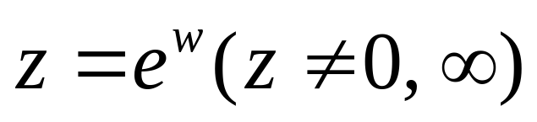
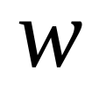
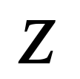
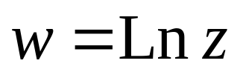
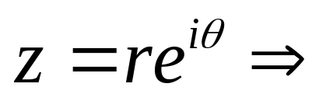
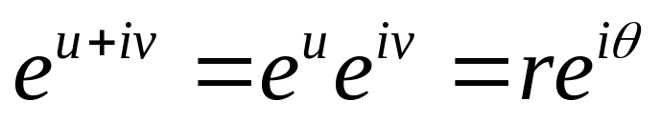
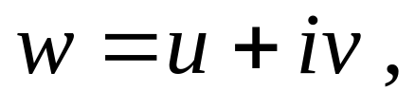
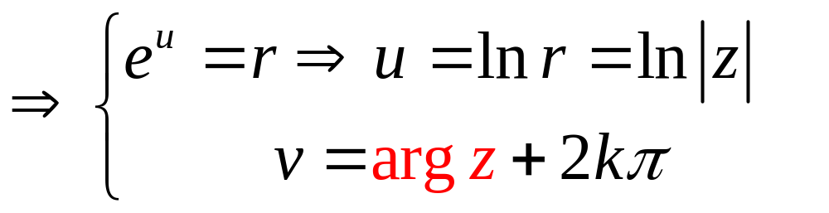
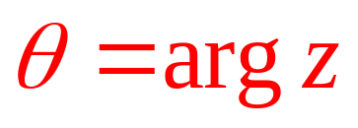
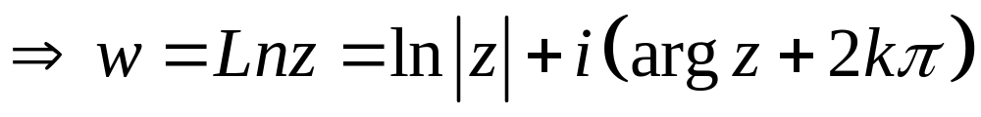
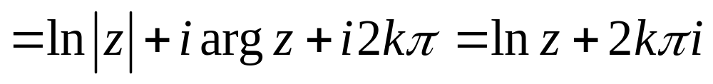
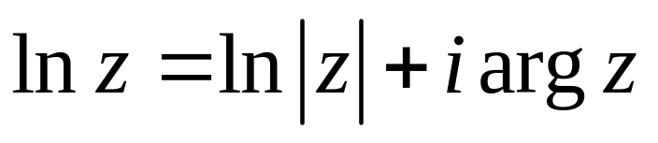
对数函数
P20
定义
对数函数定义为指数函数的反函数.
若 ，则称 是 的对数函
数，记作 ．
记：
多值性
-------主值支

Slide 7
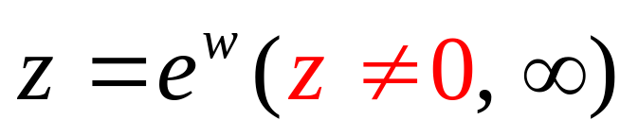
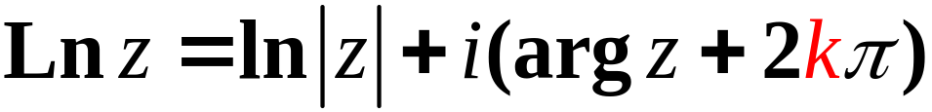
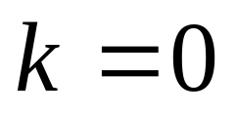
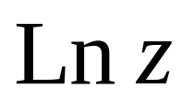
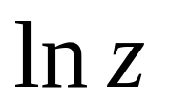
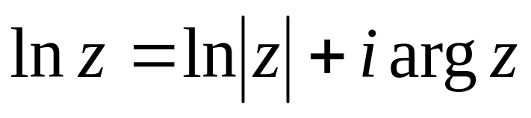
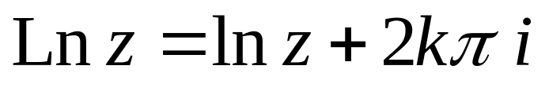
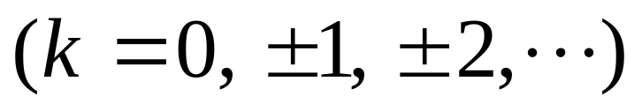
对数函数
定义
对数函数定义为指数函数的反函数.
若 ，则称 是 的对数函
数，记作 ．
若令 ，则上式中的多值函数便成为了
单值函数，则称这个单值函数为多值函数
的主值，记作 ，即
．

Slide 8
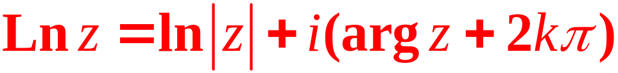
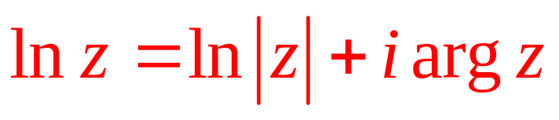
复变量对数函数的性质：
（对比实变量对数函数）
P20
性质1

Slide 9
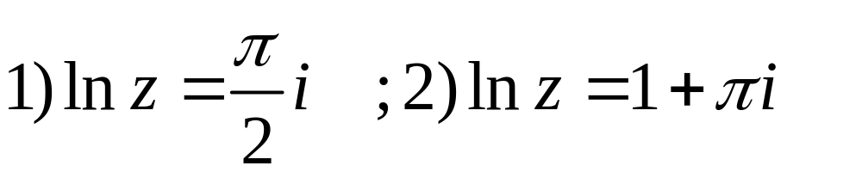
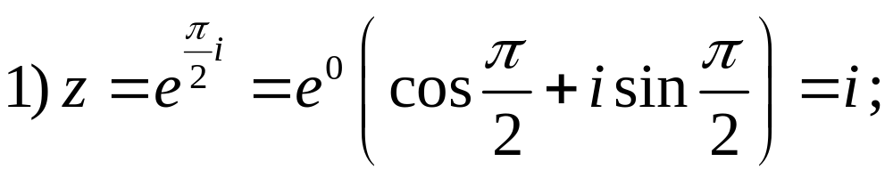
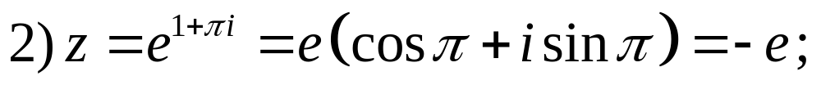
例
解下列方程：
解

Slide 10
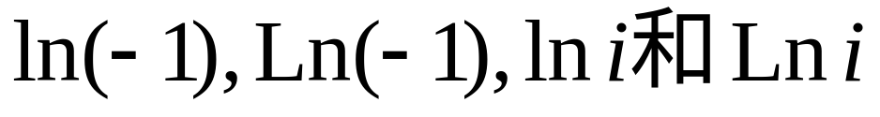
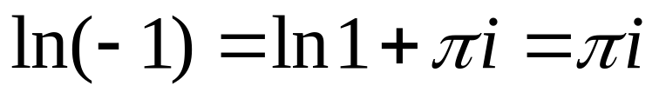
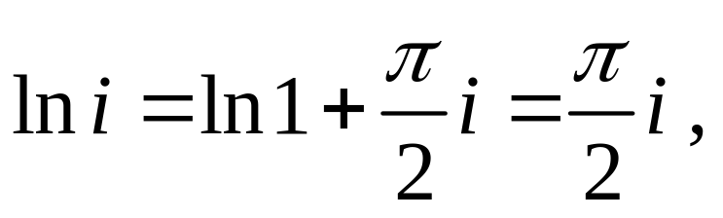
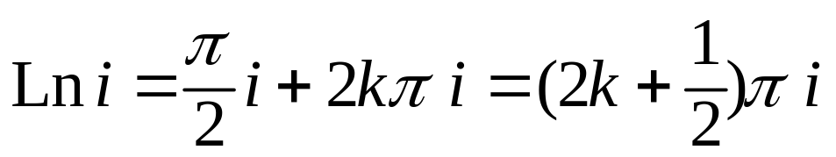
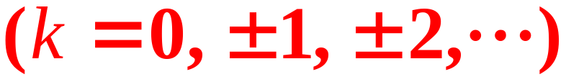
例 求 .
解

Slide 11

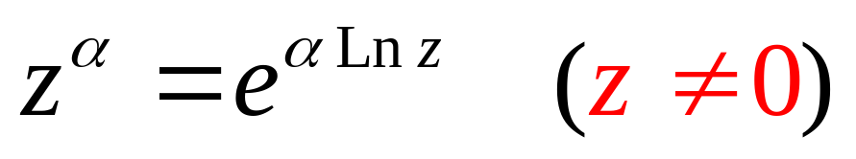

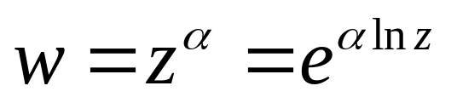
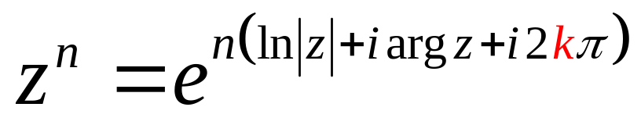
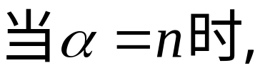

幂函数
定义
设 为任意复常数，定义幂函数为
注：它是指数与对数函数的复合函数，是多值函
数(因 是多值的).
幂函数的几种情形：
（1）
当 为整数时，
为单值函数；
---- 单值函数
）；

Slide 12







（2）
当 为有理数 时（为既约分数， ），
为多值函数；
n值函数

Slide 13





n值函数
.
---- n值函数

Slide 14



（3）
当 为无理数或虚部非零时， 有无穷多个值.
为无理数时：
虚部非零时：
---- 无穷多值函数

Slide 15





例
求
解

Slide 16




例
求
解
所以 的三个值分别为
.

Slide 17






三角函数
P22
定义
，
正弦函数与余弦函数的性质：
（1） 与 都是以 为周期的周期函
数，即

Slide 18






（2） 为奇函数， 为偶函数，即对任
意的 有
（3）实变函数中的三角恒等式，在复变函数
中依然成立，如

Slide 19






（4） 和 都是无界的.
可见，当 无限增大时， 趋于无穷
大，同理可知， 也是无界的.
P23，性质10

Slide 20
其他函数

Slide 21
第二章 导数
复变函数的极限
复变函数的连续性
导数
解析函数
调和函数
复变函数的相关概念都是实数函数的自然推广

Slide 22
复变函数的极限
极限的概念
极限的四则运算法则
（同实数完全相同）
极限的不存在的例子

Slide 23










P32

Slide 24





极限的四则运算法则
P33
设
则

Slide 25


几何意义:
y
v
f(z)
z
ε
A
δ
z₀
O
x
O
u

Slide 26












P33,例2.4
极限的不存在的例子
证明函数 在 时极限不存在.
例
证
设
考虑二元实函数
当
沿着
（ 为任意实数）趋向于 ，
即

Slide 27




显然，极限值随 值的不同而不同，所以根据二元实变函数极限的定义知， 在 趋向于 时的极限不存在，即得结论.
几何表示的证明：
对于
，

Slide 28
复变函数的连续性
连续的概念
连续函数的运算性质
（同实数完全相同）
函数连续性的讨论（一个例子）

Slide 29










连续的概念
P35
定义
设 在点 的某邻域内有定义，
若
则称函数 在点 处连续.
若 在区域 内每一个点都连续，则称
函数 在区域 内连续.
事实
函数 ，在
处连续的充要条件是 和 都在点
处连续.

Slide 30



连续函数的运算性质：
(1)连续函数的四则运算仍然连续；
(2)连续函数的复合函数仍然连续；
(3)连续函数的模也连续；
(4)有界闭区域D上的连续函数必有界，且其模
在D上取到最大值与最小值;

Slide 31








函数连续性的讨论
P35-36,例2.9
例
讨论函数 的连续性.
0
x
0

Slide 32











Slide 33




例
P36
解
（k固定）
注：指数函数的图像
结合上例的结论
可知:
例
解

Slide 34
导数
导数的概念
导数的运算法则
（同实数完全相同）
导数的一个练习
高阶导数

Slide 35




导数的概念
定义
设函数 在包含 的某区域 内有定义，
若极限
（或 ）
存在，则称 在点 处可导.
注：
可导 连续。

Slide 36




极限值称为 在点 处的导数，记作
或 ，
即
如果函数 在区域 内每一点都可导，
则称 在 内可导.

Slide 37







P37，例2.11
导数的一个练习
例
求函数 的导数（ 为正整数）.
解
因为
所以，由导数定义有

Slide 38






导数运算法则
复变函数的求导法则（以下出现的函数均
假设可导）：
（1） 其中 为复常数；
（2） 其中 为正整数；
（3）
（4）
（5）

Slide 39


（6）
（7）
是两个互为反函数的单值函数，且 .

Slide 40
高阶导数

Slide 41
解析函数
解析函数的概念
解析函数的性质
柯西-黎曼方程
关于解析函数的理解
初等函数及其解析性
解析函数的几何解释

